Slide 1



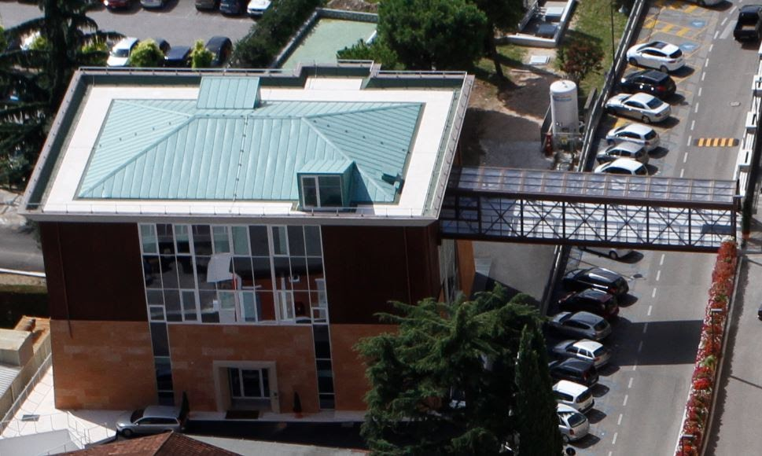
Legnaro (Pd) 13 Aprile 2018
Il dilemma dei radiofarmaci: come conciliare la disponibilità di nuovi radionuclidi con le richieste cliniche
Emiliano Cazzola
Cyclotron & Radiofarmacy Unit
Ospedale Sacro Cuore
Negrar

Slide 2


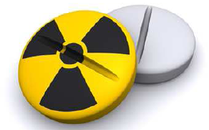
Definizioni
Radiofarmaco
Da Wikipedia, l'enciclopedia libera
Un radiofarmaco è medicinale in uso in medicina nucleare che include uno o più radionuclidi (isotopi radioattivi) incorporati a scopo sanitario. Si tratta di sostanze chimiche che hanno la proprietà di interagire specificamente con il sistema biologico ma che, inoltre, una volta iniettati in vivo, possono essere costantemente seguiti dall'esterno, durante il loro specifico percorso biologico, per mezzo di strumentazioni costruite ad hoc.
Notes:
Preso da Wikipedia non proprio il gold standard per le ricerche scientifiche, specialmente in Italiano, ma comunque, sono sicuro il sito dove la maestra di mio figlio è andata a vedere quando dopo essere stato accuratamente catechizzato a casa da papa alla domanda cosa fà tuo papa : ha ricevuto come risposta il RADIOCHIMICO e produce RADIOFARMACI………………………
Ebbene, mi sono detto posso stare tranquillo radiofarmaco, per Dummies è spiegato bene.
Ho deciso quindi di cercare Radiochimica, magari mi poteva aiutare anche a me a capire che lavoro faccio.

Slide 3


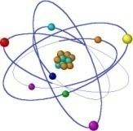

Definizioni
Radiochimica
Da Wikipedia, l'enciclopedia libera.
La radiochimica è la branca della chimica nucleare che si occupa dello studio e impiego pratico delle sostanze radioattive. Sfrutta le reazioni chimiche di isotopi radioattivi per fini analitici e per l'effettuazione di altre indagini come ad esempio quelle relative alla cinetica chimica.
Notes:
Purtroppo invece di un’illuminazione………. Mi sono trovato senza lavoro………………….. Quindi Adriano mi hai mentito quando ero student ???????????? Eppure lo scopo del mio lavoro è preparare radiofarmaci

Slide 4
Definizioni
Radiochimica
Da Wikipedia, l'enciclopedia libera.
Altre applicazioni della radiochimica[modifica | modifica wikitesto]
Immagine di una caratteristica strumentazione PET, indagine diagnostica che sfrutta l'iniezione endovena di un mezzo radioattivo.
Studio del metabolismo di organismi vegetali e animali, mediante la tecnica dei radiotraccianti.
In medicina nucleare, per la radioterapia radiante (es. cobalto-60 per vari tumori solidi), la radioterapia metabolica di tumori ed altre patologie (ioduro di sodio marcato con ¹³¹I per i tumori tiroidei) e radiodiagnostica (mezzi di contrasto o radiofarmaci diagnostici sistemici o per recettori specifici, es: marcati con ¹²³I per la SPECT o ¹⁸F per la PET).
Notes:
Fortunatamente proseguendo nella pagina ho trovato una collocazione e mi sono rassicurato nessuno guardando Wikipedia poteva licenziami, per esercizio abusivo della professione…………..

Slide 5
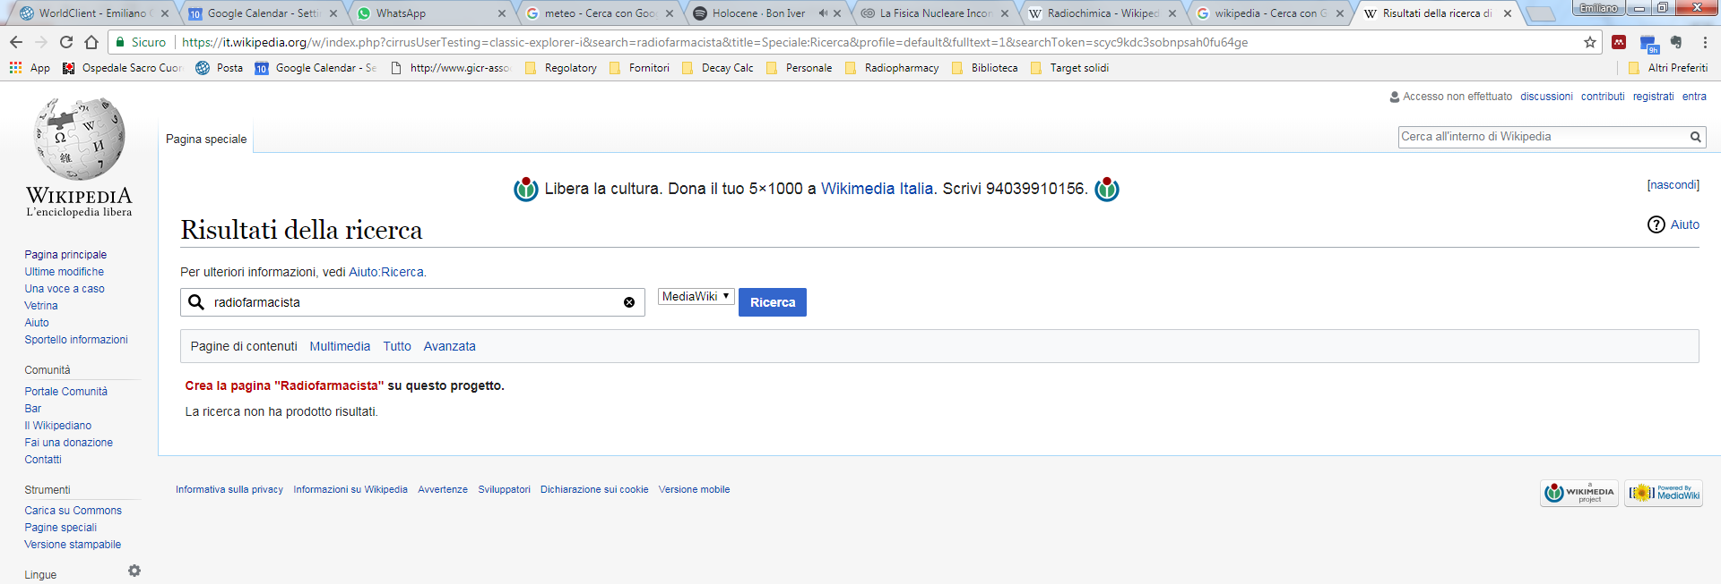
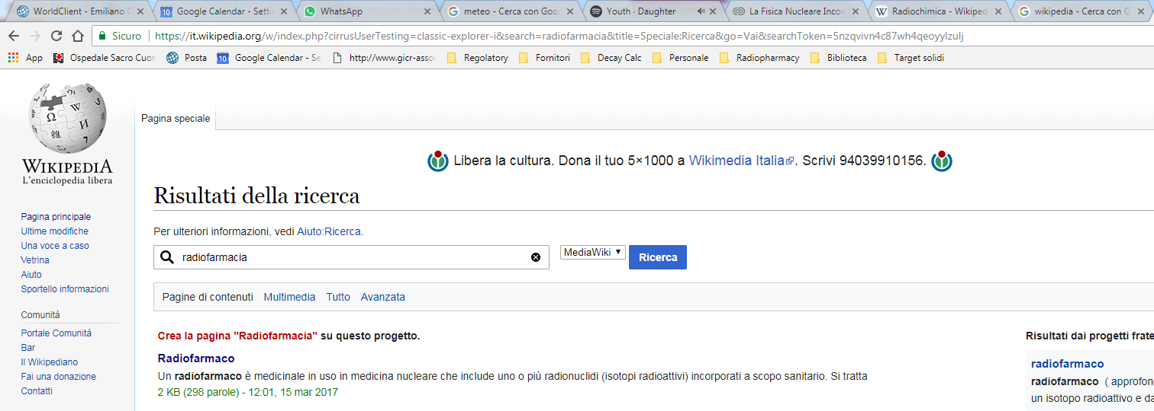
Definizioni
Notes:
A parte gli scherzo ho comunque continuato a cercare Radiofarmacista, con pochi risultati infatti ai radiofarmacisti và peggio non hanno neppure la pagina dedicate, sebbene siano ottimamente rappresentati in tutte le strutture che preparano rardiofarmaci

Slide 6
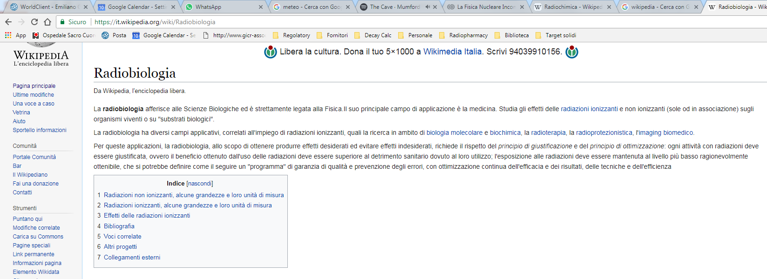
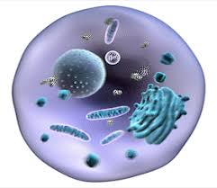
Definizioni
Notes:
E che dire dei radiobiology che secondo wikipidia abusano della professione non occupandosi solo degli effetti delle radiazioni sugli esseri viventi ?

Slide 7
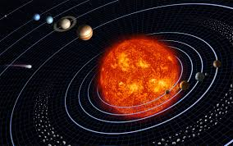
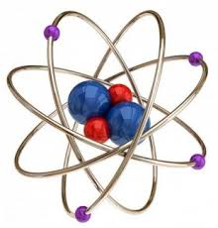
Tante diverse professionalità che ruotano attorno ad un unico obbiettivo preparare in sicurezza e qualità radiofarmaci per diagnosticare e curare malattie.
Notes:
Lo scopo di questa introduzione è quello di presentare a chi si stesse avvicinando ora al mondo dei radiofarma nel modo corretto ovvero come una moltitudine di figure altamente formate e professionali che opera tutte assieme per sviluppare un qualche cosa che per sua natura richeide di focalizzare gli sforzi di tante competenze e professionalità, anche molto diverse Un pò come nelle rappresentazioni di base si trovano nel Sistema solare e negli atomi. Questo è fondamentale per iniziare a parlare di radiochimica e suo impiego.

Slide 8
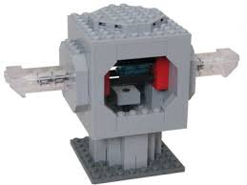
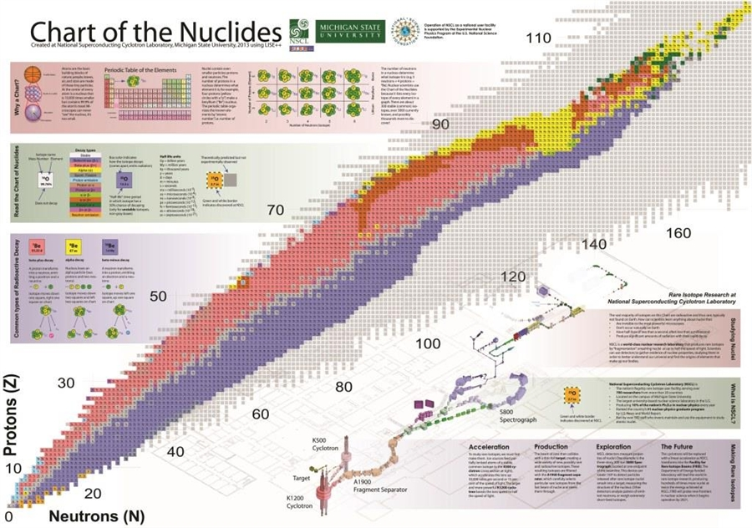
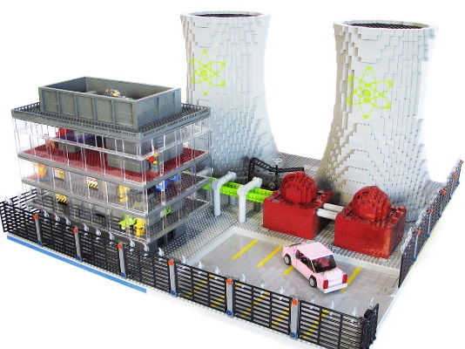
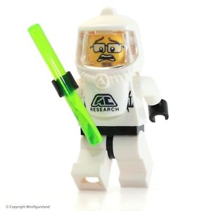
Radionuclidi
Proprietà Fisiche
Disponibilità
Purezza
cyclotron
Nuclear Reactor
Notes:
Come abbiamo sentito dalle presentazioni dlla sessione precedente la disponibilit di radionuclidi è allettante e cresce con l’evolversi dei processi produttivi potete ben vedere la disponibilità di radionuclide è pèarecchio vasta, naturalmente non sono tutti ottimali per gli scopi richiesti ed inoltre la disponibilità è un aspetto importante, ma nonostante queste limitazioni il panorama è ampio.

Slide 9
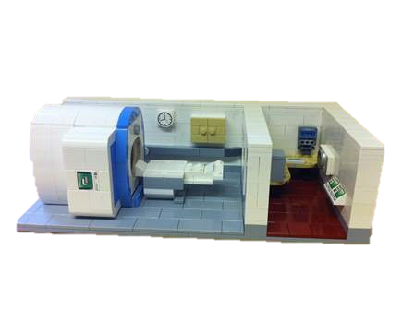
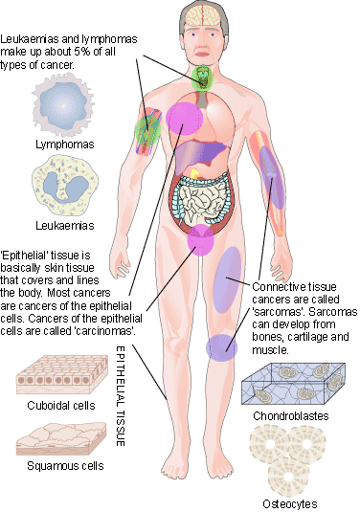
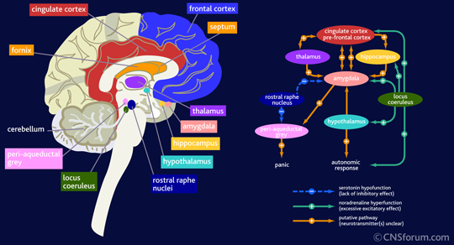
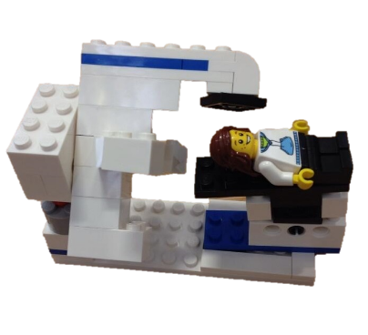
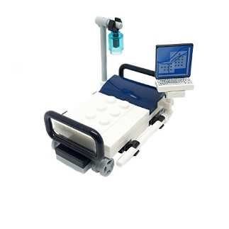
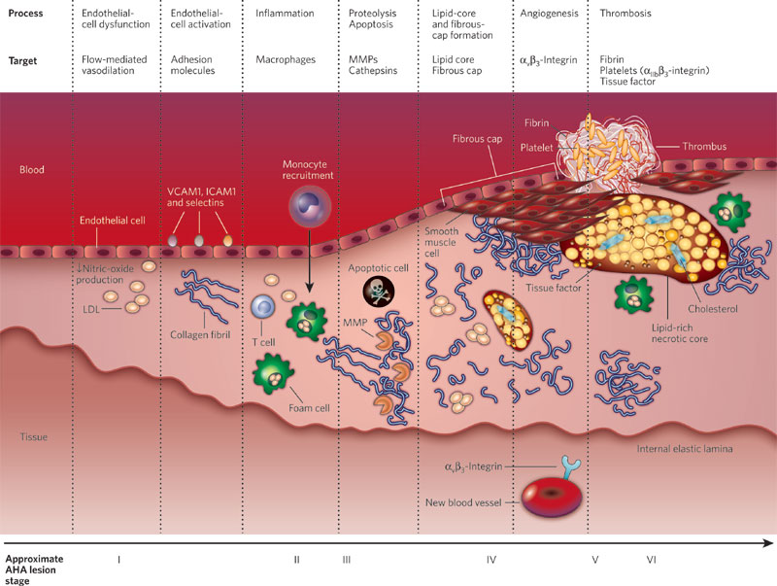


Target
PET
SPECT
Therapy
Notes:
Dal punto di vista dei target clinico terapeutico anche qui la scielta è molteplice e

Slide 10
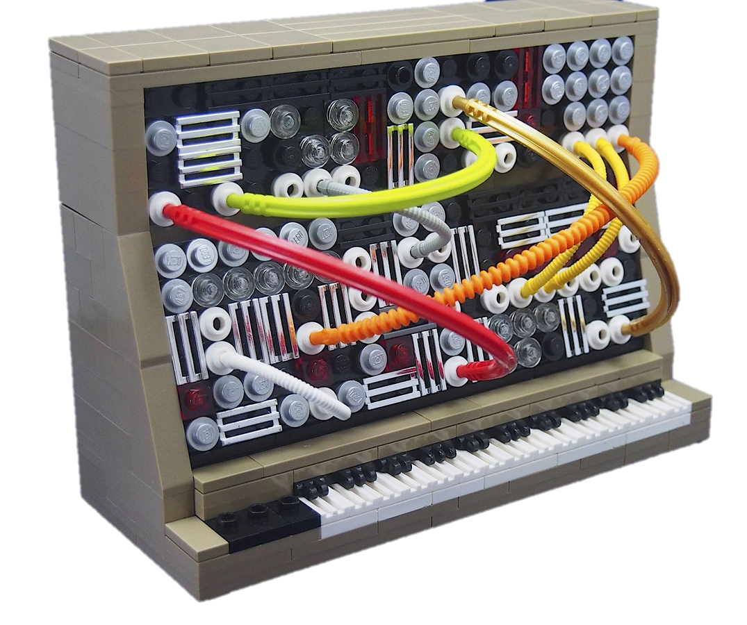
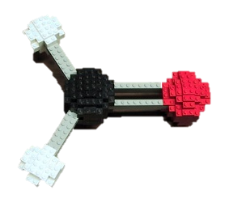

Vita di un Radiochimico
PET
cyclotron
Synthesis module
SPECT
Radiopharmaceutical
Nuclear Reactor
Therapy
Notes:
Quindi semnplicemente Semplicemente si potrebbe riassumere nel dilemma del radiochimico semplicemente nel prendere I radionulcidi disponibili ed usarli come tali o combinarli con molecule che possono avere o no target biologici per poi consegnarli nelle sirighe dei medici Nucleari.

Slide 11
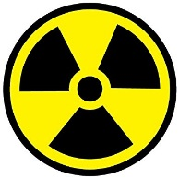
Radiofarmaco = Farmaco
SICUREZZA
  EFFICACIA
QUALITA’
Notes:
In realtà vi è oltre all’aspetto scientifico un aspetto regolatorio molto importante da valutare che regola e garantisce quello che stà alla base dell’uso dei farmaci ovvero la necessità di garantire non solo l’efficacia di un farmaco ma per quello cher iguarda la nostra figura e la qualità del prodotto trasferito alla clinica.

Slide 12


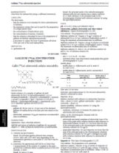
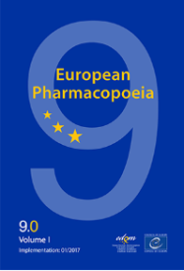

La Qualità…
AIC
SICUREZZA
  EFFICACIA
MONOGRAFIA IN FARMACOPEA EUROPEA
QUALITA’
IMPD
(Investigational Medicinal Product Dossier)
RADIOFARMACI SPERIMENTALI
Legge 189/2012 (Decreto Balduzzi)
Art. 12, comma 9: l’AIFA diventa AC centrale per tutte le autorizzazioni di SC.
Notes:
Ovvero per poter portare in sperimentazione un prodotto potenzialmente efficace a livello di studi preclinici, occorre preparare un dossier specifiio che contiene tutte le informazioni relative alla produzione dell’isotopo, del precuirsore ad esempio impiegato nella sintesi, dei sistemi di controllo di qualità, la validazione di quei metodi ed inoltre una serie di riferimenti relative a tossicologie e farmacologia.
Il labirinto normative e giuridico a cui dobbiamo sottostare è importante poichè deve essere applicabile a farmaci e radiofarmaci. Non voglio con questo dire che I radiofarmaci non sono farmaci, ma sicuramente molti aspetti della legislazione non aiutano ne tantomento valorizzano le peculiarità di questa classe di farmaci.

Slide 13
La Qualità…
Test | Specifications | Release N>15 | Expiry (12 h) N= 3
Radiochemical Purity | [¹⁸F]F-PSMA1007 ≥ 95% (HPLC) | > 97 % | > 97 %
 | [¹⁸F] ≤ 5% (TLC) | < 3% | < 3%
Radionuclidic Purity | 511 KeV | 511 KeV | 511 KeV
 | [¹⁸F] ≥ 99,9 % | 100% | 100%
 | Half Life: 105-115 min. | 109 min. | 109 min.
 | Long lasting impurities ≤0.1% | ≤ 0.1% | ≤ 0.1%
Chemical Purities | [¹⁹F]F-PSMA1007 ≤ 0.1 mg/10 ml | ≤ 0.1 mg/10 ml | ≤ 0.1 mg/10 ml
 | Each impurity ≤ 0.1 mg/10 ml | ≤ 0.1 mg/10 ml | ≤ 0.1 mg/10 ml
 | Σ impurities≤ 0.5 mg/10 ml | ≤ 0.5 mg/10 ml | ≤ 0.5 mg/10 ml
 | K.2.2.2.≤ 2.2 mg/10 ml | ≤ 2.2 mg/10 ml | ≤ 2.2 mg/10 ml
 | EtOH ≤ 10% V/V | ≤ 10% | ≤ 10%
Residual Solvents | CH₃CN ≤ 4,1 mg10/ ml | ≤ 4,1 mg10/ ml | ≤ 4,1 mg10/ ml
 | DMSO ≤ 50 mg/10 ml | ≤ 50 mg/10 ml | ≤ 50 mg/10 ml
pH | 4,5-7,5 | 5,0-6,0 | 5,0-6,0
Radioactive Conc (1.5-3GBq/ml)
Molar Radioactivity(800-3500 GBq/μmol)
[¹⁸F]FPSMA-1007 at 12 h
Notes:
Riguarda inoltre la qualità dal punto di vista delle specifiche relative alle impurezze che possono essere contenute all’interno della formulazione finale del raiofarmaco da preparare.

Slide 14
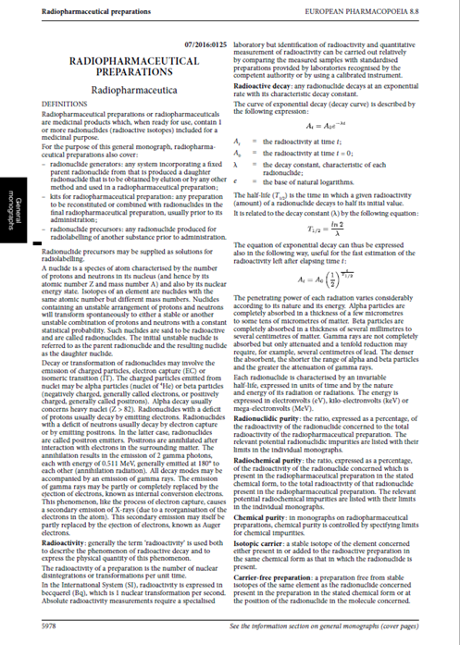
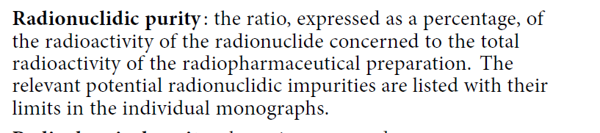
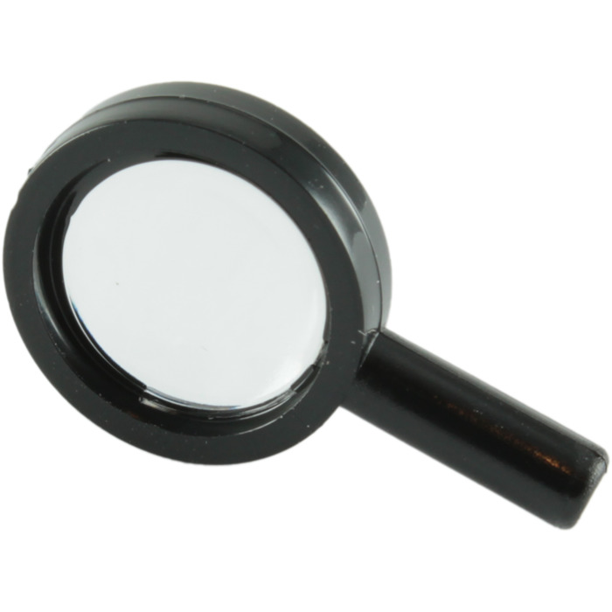
Purezza radionuclidica
Parametro fondamentale da valutare nello studio di nuovi processi produttivi o nuovi radionuclidi
European Pharmacopoeia
Notes:
Considerate ad esempio la purezza radionuclidica come sapete è riportata in Faramcopea la definizione qui riportata del rapport percentuale tra radiattività del radionuclide di interessse sull’attività totale. Parametro importante nella stesura dei protocolli di qualità poichè implica aspetti relative alla dosimetria del paziente che devono essere considerati.

Slide 15
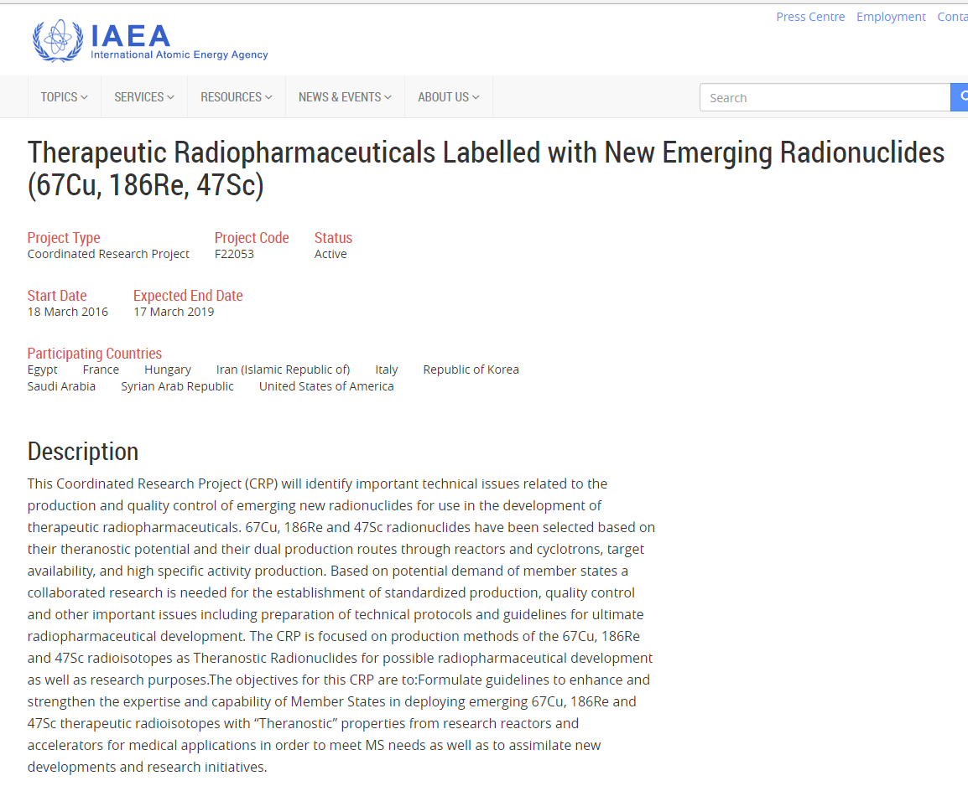
Purezza radionuclidica
INFN Lab
Legnaro 5-9 March 2018
Notes:
Durante un interessante CRP sponsorizzato dalla IAEA ospitato qui a Legnaro a cui ho preso parte ed in cui si valutavano fra l’altro le varie vie di produzione dei radionuclidi quali 67Cu, 47Sc questo aspetto non era stato inizialmente preso in considerazione valorizzando l’efficienza di produzione piuttosto che il costo o giustamente la semplicità di processo. Questo è uno dei casi in cui il radiochimico si trova a dover da un lato frenare la propria voglia di avere sempre qualche nuovo radionuclide con cui armeggiare per affrontare nuove chimiche a fronte di un efficace pianificazione per il risultato finale ovvero la desiderata l’applicazione sul paziente.
Naturalmente

Slide 16
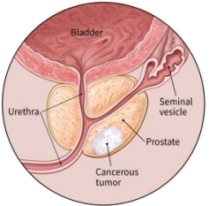
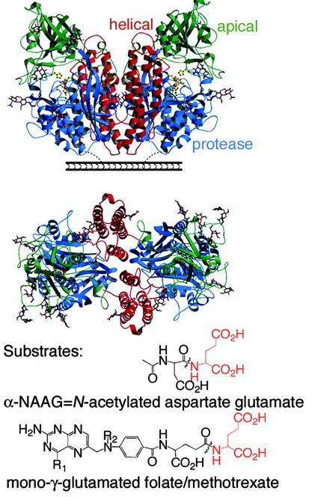
Tumore Prostata
Hot target on NM
PC most common malignancy in men, 1–2% of cancer deaths.
Diagnosis based on physical examination, PSA level evaluation, biopsy.
Imaging modalities such as multiparametric ultrasound (mpUS), multiparametric magnetic resonance imaging (mpMRI), and positron emission tomography (PET) are used to define the diagnosis, staging and progress of the pathology
Prostatic cancer PC
PET imaging on PC
Metabolic based: Choline
Receptor based: PSMA
Overexpression In PC cells
Notes:
The Prostatic Cancer is the most common malignancy in men with a death ratio between 1-2% The diagnosis of the primary tumor and control of relapse are based on different parameters like physical examination biopsy, PSA level evaluation, and imaging. Different types of imaging are used for defining different aspect of the tumor, in particular molecular imaging is used for detecting the changes in cellular activity. There are different different approach already fully discussed yesterday. In particular, the receptor based is base on an overexpression of a protein called PSMA, (prostate specific membrane antigen). This protein is present in different tissue, as in the brain, the intestine, with a overexpression in prostatic cancer tissue.

Slide 17
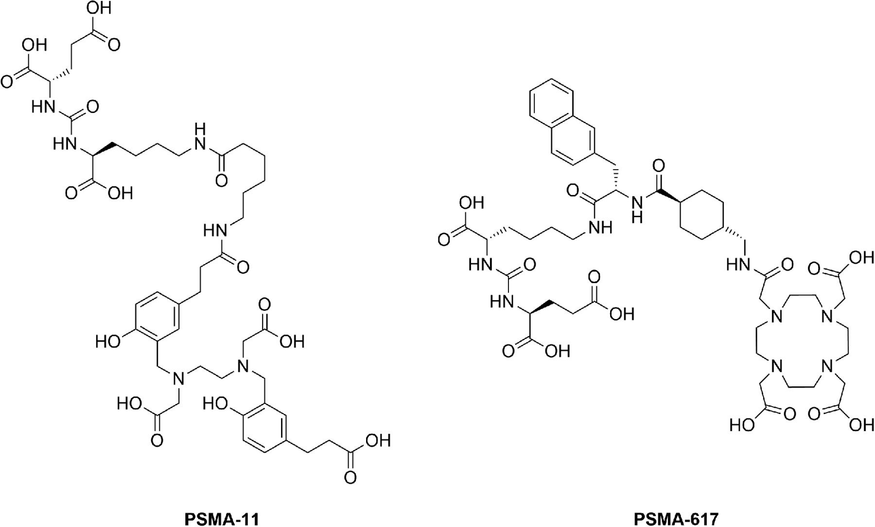
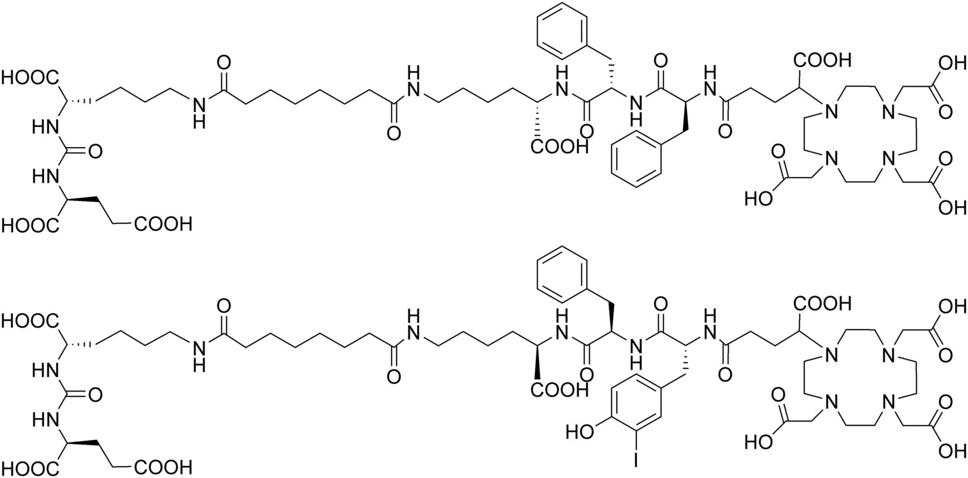
Quanti radiofarmaci ?
PROS:
Great affinity with PSMA
Possibility to be theranostic
CONS:
Gallium has a short half life
Limited activity yield
Chelating moiety is very vulnerable to contamination
[¹⁸F] PSMA-1007
PSMA I&T
Binding
Hydrophobic pocket- interacting
cheleating
[⁶⁸Ga]Gallium PSMA targeting tracers
Notes:
Starting from the known inhibitors of the proteins, a series of PET tracers have been developed. All of these molecules share a protein binding moiety and a chelating system to coordinating the Gallium. These molecules have of course some advantage , and until now the molecules ware always conjugated with Gallium. This implies some limitations …
To overcome these problems, a tracer fluoride base has been developed .,, from Hidemberg gourp the F-psma 1007. This tracers has some advantages: being similar in structure to PSMA -617 and a simple labeling chemistry.

Slide 18
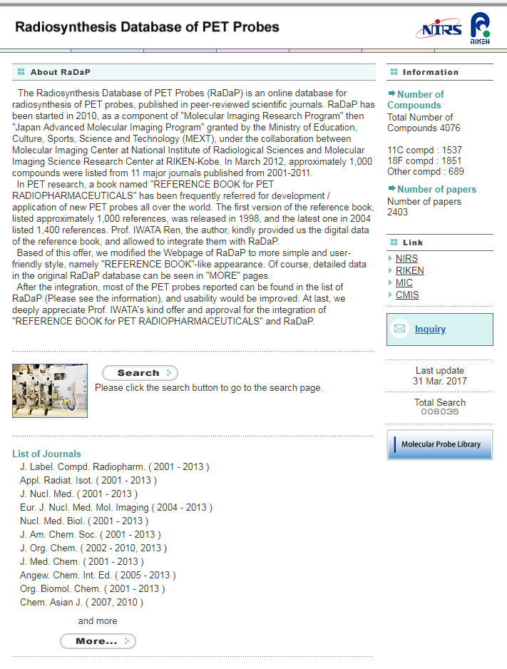
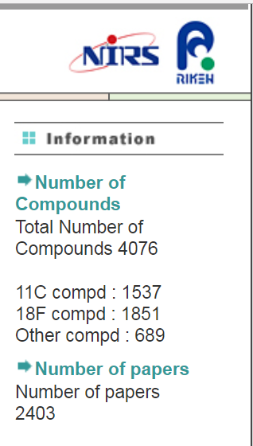
Quanti radiofarmaci ?
In clinica sono impiegati meno di 50 radiofarmaci .
Di routine meno di 20.
Notes:
Starting from the known inhibitors of the proteins, a series of PET tracers have been developed. All of these molecules share a protein binding moiety and a chelating system to coordinating the Gallium. These molecules have of course some advantage , and until now the molecules ware always conjugated with Gallium. This implies some limitations …
To overcome these problems, a tracer fluoride base has been developed .,, from Hidemberg gourp the F-psma 1007. This tracers has some advantages: being similar in structure to PSMA -617 and a simple labeling chemistry.

Slide 19
Remind
Ferrara 11-12 Maggio 2018
VII Congresso Nazionale
GICR (Gruppo Interdisciplinare di Chimica dei Radiofarmaci)
Notes:
Ora da Wikipedia sapete cosa è un radiofarmaco e qui ne abbiamo due esempi il primo un radioisotope riformulato per impiego umano quale ll sodio ioduro che impiega iodio 131 per diagnosi e cura dei carcinomi tiroidei il primo radiofarmaco utilizzato già ni primi anni trenta per diagnosi e poi per scopi terapeutici approvato dall’FDA (ente regolatore Americano per I farmaci “ nel 1951.
Mentre sotto ho riportato il blockbuster che ha rilanciato la Medicina Nucleare nei primi anni 2000. Il fluorodeossiglucosio è impiegato per il monitoraggio del metabolistmo cellular. Infatto il suo analogo glucosio viene utilizzato dale cellule come fonte di energia. Grazie alla modifica strutturale della sostituzione del OH con il Fluoruro il suo metabolistoso cellular è di fatto compromesso e quindi crea un accumulo. Laddove vi sia patologia, associate al un increment di metabolism ecco che si evidenzierà un accumulo di 18F metabolizzato e quindi verrà rilevato dall’esame PET. Questo radiofarmaco è responsabile di più di unmilione di esami all’anno in Italia ed è considerate il gold standard per l

Slide 20
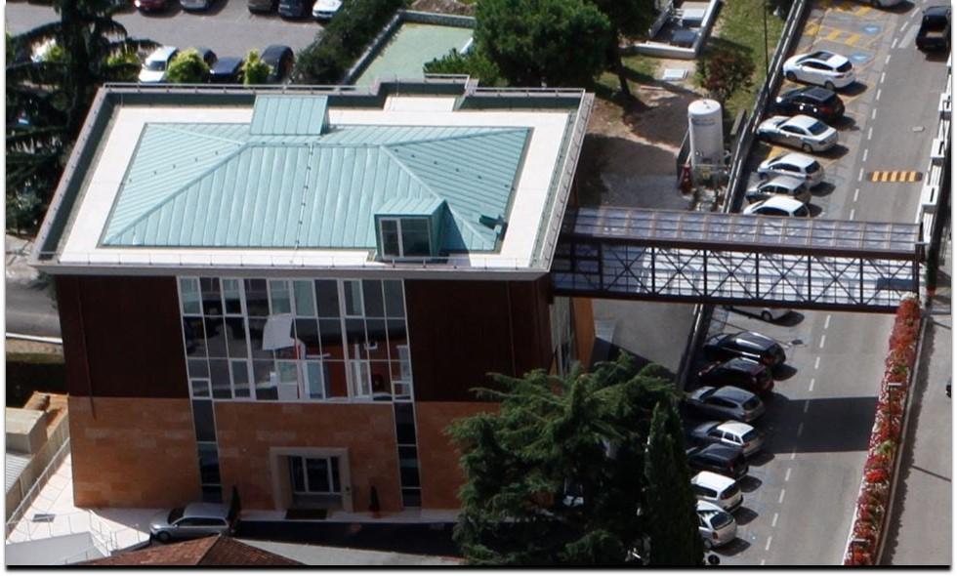
GRAZIE
emiliano.cazzola@sacrocuore.it

